Slide 1
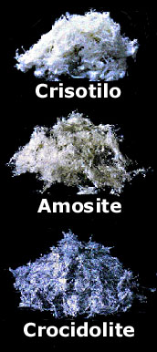
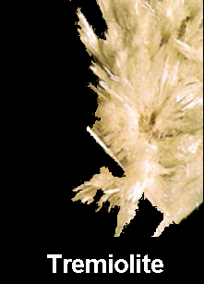
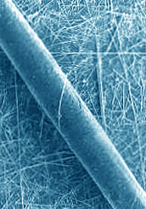
Cos’è l’amianto?
Amianto: nome generico di una serie di silicati fibrosi naturali, divisi in due principali classi, gli anfiboli e i serpentini. Di forma cristallina, possono presentarsi in fibrille isolate oppure in fasci.
Capello - Fibra

Slide 2
Dove si trova l’amianto?
L’amianto si trova in prodotti di vario genere ma realizzati prima del 1992
Perché?
La legge 257 del 1992 VIETA l’estrazione, l’importazione, l’importazione e la commercializzazione di amianto, di prodotti di amianto o contenenti amianto.

Slide 3
Dove si trova l’amianto?
Prima del 1992 per le sue proprietà di
- incombustibilità
- resistenza alle alte temperature, all'usura, all'aggressione delle sostanze chimiche e alla trazione
- facile lavorazione e flessibilità
- potere assorbente
con l’amianto sono state costruite…

Slide 4
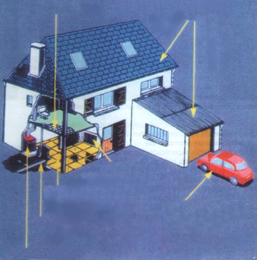
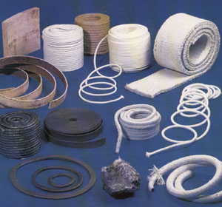
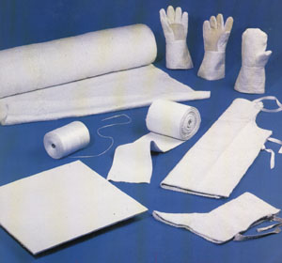
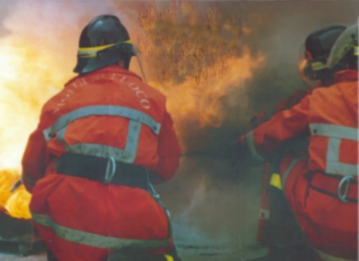
…prodotti in cemento amianto, corde, filati, tute protettive
Contro-soffitto
Tetti in
cemento-amianto
Pannelli coibentanti
Pavimenti
Freni
Tubature
Sistema di Riscaldamento

Slide 5
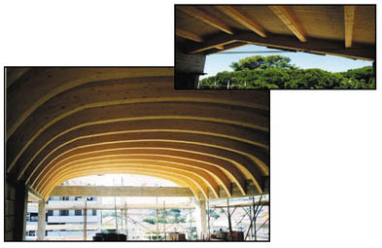
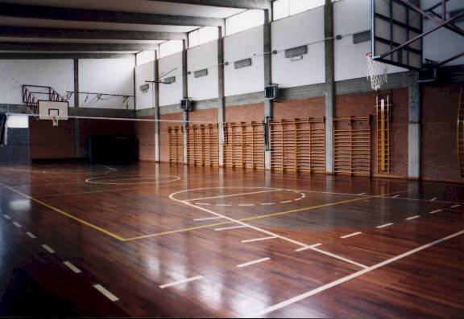
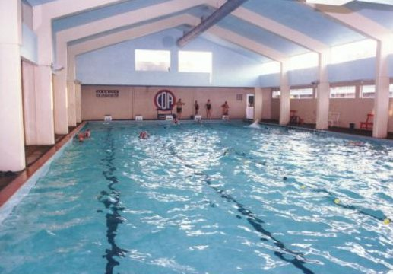
…prodotti isolanti acustici, termici, anticondensa

Slide 6
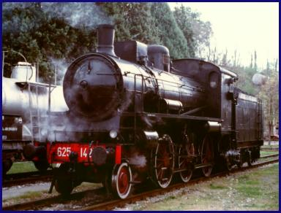

Slide 7
Quanti i soggetti esposti
Secondo ISPESL
607.000 unità produttive
3470.000 addetti
2.000.000 operai
1.470.000 impiegati

Slide 8
Patogenesi

Slide 9
Patogenesi
Serpentino
Crisotilo (amianto bianco)
Anfibolo
Crocidolite (amianto blu)
Amosite (amianto bruno)
Antofillite

Slide 10
Reazione del polmone
Anfiboli 100u→ glicoproteine → corpuscoli ferruginosi
Fibre corte → migrazione nel parenchima → lisi dei macrofagi → attivazione fattore fibroblastico
Interleuchina I → linfociti T Helper proliferazione fibroblasti

Slide 11
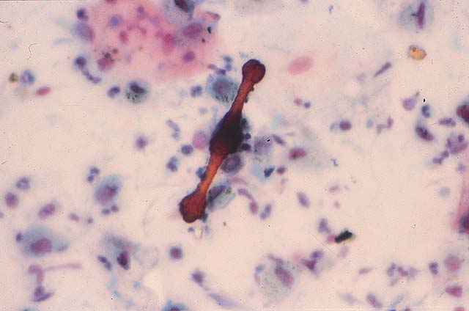
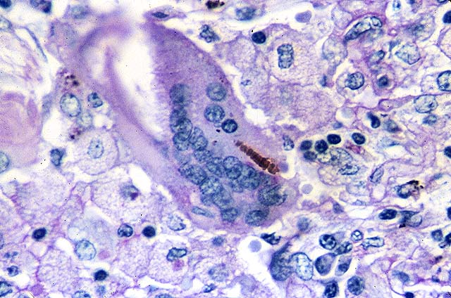
Anatomia patologica

Slide 12
Forme Cliniche
Asbestosi
Placche pleuriche
Mesotelioma maligno della pleura
Carcinoma broncopolmonare
Altre lesioni maligne (laringe?)

Slide 13
Clinica della Asbestosi
- Primi stadi iniziali: asintomaticità
- Stadio precoce: paucisintomaticità, dispnea da sforzo, tosse (ingravescenti)
- Casi avanzati: dispnea e segni di insufficienza respiratoria (cianosi, ippocratismo digitale ecc....)

Slide 14
Diagnosi
Semeiotica medica : leggeri rantoli o crepitii dapprima basali, poi su tutto l’ambito polmonare (non modificabili con i colpi di tosse)
Semeiotica strumentale :
- Prove di funzionalità respiratoria: casi conclamati, deficit ventilatorio restrittivo
- Test di diffusione polmonare : ridotto nei casi di malattia conclamata
- Rx standard del torace : opacità lineari e irregolari (s, t, u) (ILO/UC 1980)
- Fibrobroncoscopia con BAL : citologico (PMN aumentati); biochimico (aumento IgG, α₁AT, LHD); microscopico (corpuscoli d’asbesto e fibre)
- HRTC : maggiore sensibilità (evidenziazione piccole zone d’enfisema, bronchiesctasie, placche pleuriche)

Slide 15
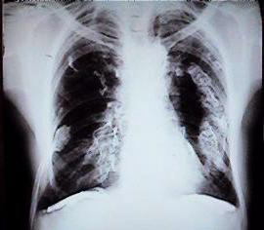
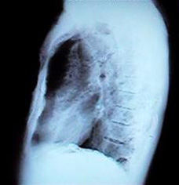
Rx Torace

Slide 16
Placche pleuriche
Possono comparire dopo anni dalla esposizione.
Anche di fibre artificiali
20-30% cause infettivo-infiammatorie (TBC, ecc.)
Interessano la pleura parietale
Non si accompagnano ad alterazioni interstiziali o funzionali dell polmone
Indagate con Rx torace in proiezione obliqua, e con TC.

Slide 17
Complicanze neoplastiche
Mesotelioma pleurico
Carcinoma broncogeno

Slide 18
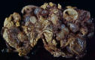
Mesotelioma Pleurico
Tumore raro, a lungo disconosciuto fino al ‘60 quando descritto in 33 soggetti in Sud Africa.
Prime indicazioni negli anni ’40, ma il riconoscimento avviene nei primi anni ’60. (fino ad allora si credeva che fosse una metastasi di un adenocarcinoma primitivo situato altrove)

Slide 19
Incidenza
Il rischio di contrarlo è esagerato, e vi è una sovradiagnosi. Resta comunque molto raro.
15 casi x milione negli uomini negli USA.
20 uomini 3 donne x milione in GB con rapporto 10:1 maschi e 5:1 femmine verso pleura/peritoneo
Solo negli uomini si è registrato un aumento, che depone per la natura professionale

Slide 20
Incidenza
- Storia di esposizione ad asbesto dimostrabile nel 70-80% dei casi. Nei restanti casi (25%) non è dimostrabile la causa professionale.
- Il 20% ha una asbestosi che è presente nel 50% dei mesot. del peritoneo.
- Si crede che siano soprattutto le fibre di anfibolo a causare il tumore.
Crocidolite
Tremolite
Amosite
Crisotilo
Antofillite

Slide 21
Periodo di latenza
- Incubazione 15-40 anni (mediamente 35-40); una volta esposto …se sensibile, → tumore. La latenza minore è stata di 14 anni!!
- Negli animali, riducendo la dose, si allunga la latenza fino a superare la vita dell’animale. L’aumento delle fibre aumenta macrofagi, citochine …
Nei tumori con lunga latenza, non vi è reazione del soggetto in quanto non vi è sviluppo antigenico associato al tumore

Slide 22
Dose risposta
Non vi sono modelli ben stabiliti. Il processo neoplastico inizierebbe comunque subito dopo l’inizio dell’espos.e la latenza tra questa e l’insorgenza sarebbe indipendente dal periodo di esposizione.
La minima esposizione utile è di 6 mesi – 1 anno a concentrazioni importanti.
E’ accettata una espos. di 25 fibre/ml x anno.
Anche senza una soglia riconosciuta, l’asbesto sarebbe un cancerogeno che agisce da promoter.

Slide 23
Altri mesoteliomi
Peritoneo
da migrazione delle fibre dalla pleura; non ci sono evidenze che il crisotilo ne sia capace; sperimentalmente in animali è stata dimostrata una migrazione delle fibre dall’intestino.
Pericardio
rarissimo. Pare che sia unrelated to asbesto
Tunica vaginale
related to asbestos ma non si capisce come colpisca selettivamente la tunica risparmiando il peritoneo

Slide 24
Clinica
Dolore toracico prima transitorio quindi continuo, esacerbato da tosse
Dispnea progressiva con ingrossamento della massa che comprime il polmone, i vasi dell’ilo, devia il mediastino.
Decesso entro 18-24 mesi

Slide 25
Rx
Larga effusione pleurica, con placche ed asbestosi (nel 20%)
Progressivo ingrandimento della massa con scomparsa di essudato pleurico
Se è peritoneale, concomitano nel 50% dei casi segni radiologici di asbestosi
La TC è utile per delineare meglio. Talvolta lesioni periostali o costali

Slide 26
Diagnosi
Storia espositiva (durata, latenza, corpi dell’asbesto)
Ruolo del carico delle fibre polmonari nell’attribuzione della malattia
Metodi non standardizzati
TEM, contrasto di fase
Biopsia con ago o a cielo aperto Denuncia di mal. professionale
La diagnosi patologica non è facile (metastasi di adenoK intestino o rene). In passato i patologi non lo conoscevano. Anche adesso è necessaria esperienza, che è difficile da acquisire, ma è necessaria per il riconoscimento professionale. (encicl. 194)
A livello addominale, confondibile con altri tumori

Slide 27
Terapia
Terapia chirurgica, chemioterapia e radioterapia poco efficaci.
Prevenzione

Slide 28
Rischio Amianto
La semplice presenza di amianto in un edificio comporta rischi per la salute?
NO!
L’amianto è pericoloso solo in caso di:
Deterioramento
Insufficiente manutenzione
Danneggiamento volontario

Slide 29
Rischio Amianto
…se l’amianto non si lavora più, quali sono oggi le attività a rischio?
Le attività a rischio sono quelle che devono intervenire sull’amianto già lavorato, cioè nelle operazioni di BONIFICA.

Slide 30
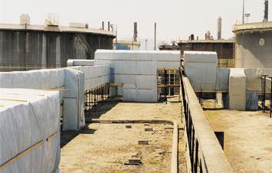
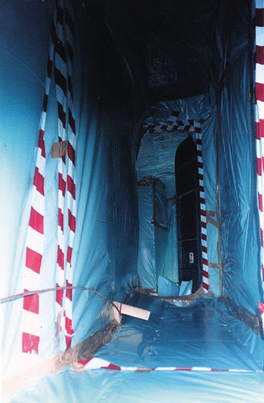
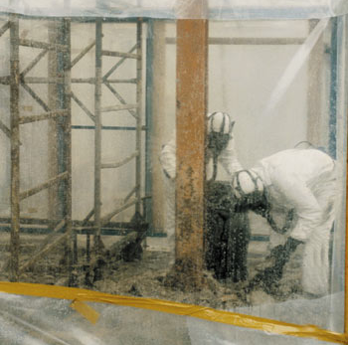
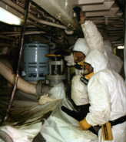
Bonifica:
Rimozione, Incapsulamento, Confinamento

Slide 31
Sorveglianza sanitaria
Monitoraggio ambientale
Sorveglianza individuale
- Rx torace
- Test di funzionalità respiratoria
- Esame dell’espettorato e del BAL
- Identificazione delle fibre (difrattometria a raggi X e ME)
Gestione dei casi
Misure di controllo
- D. Lgs. 277/91
- D. Lgs. 257/92
- DPR 1124/65

Slide 32
AMIANTO vie di penetrazione
Le fibre possono essere
inalate dall’uomo e penetrare
nei suoi polmoni:
alcune vengono eliminate
dai meccanismi di difesa
(espulse)
altre vi permangono per tutta
la vita localizzate:
a) tessuto polmonare
b) tessuto pleurico

Slide 33
AMIANTO effetti sulla salute
Ieri
Asbestosi parenchimale:
fibrosi del tessuto polmonare
latenza 10-20 anni da esposizioni importanti
attualmente si risconta raramente
Placche pleuriche: ispessimenti pleurici

Slide 34
AMIANTO effetti sulla salute
Oggi
Mesotelioma pleurico:
tumore maligno della membrana
sierosa che riveste i polmoni e
la cavità toracica (pleura).
Può manifestarsi 20-40 anni
dall’esposizione.
E’ in continuo aumento.
Carcinoma polmonare:
si manifesta di solito dopo 20-30 anni dall’esposizione.

Slide 35
Tumori correlati all’esposizione ad amianto
dati ISTAT 2003
Mesoteliomi pleurici maligni in Italia
1000 casi anno
Tumori polmonari in Italia
1600 casi anno
N.B. Mortalità per incidente stradale all’anno
8000 casi

Slide 36
Perché parlare di fumo di sigaretta: problema di salute
FUMO
In Italia 90.000 morti/anno
25.000 per tumori polmonari
20.000 per bronchite cronica
il rimanente per patologie cardiovascolari

Slide 37
Perché parlare di amianto e fumo:
problema di salute
L’esposizione a fumo e la contemporanea esposizione a rischi professionali come l’amianto può produrre effetti combinati di tipo additivo o moltiplicativo nell’insorgenza del tumore polmonare e pleurico
L’Amianto è cancerogeno per l’uomo
+
Il Fumo di sigaretta è cancerogeno per l’uomo

Slide 38
Tumore polmonare FUMO E AMIANTO
Tipo di esposizione Rischio di tumore
Nessuna | 1
Solo ad amianto | 3/5
Solo a fumo | 6/10
A fumo ed amianto | 18/50

Slide 39
Mesotelioma pleurico FUMO E AMIANTO
Rischio di insorgenza del mesotelioma pleurico maligno in fumatori esposti ad amianto si quintuplica

